Slide 1
METASPLOIT을 활용한 WINDOWS 운영체제 백도어 공격 모의침투
정보보호 기말프로젝트
22181045_김승철

Slide 2
목표
1. WINDOWS 운영체제 백도어 감염
2. WINDOWS 운영체제 PC의 정보를 탈취하고, 강제종료 하기

Slide 3
목차
Contents
1. 사용한 환경
2. 사용한 스크립트
3. 과정 및 결과
LINUX
WINDOWS
KALI_LINUX
WINDOWS
- STEP 1
STEP 2
STEP 3
STEP 4

Slide 4
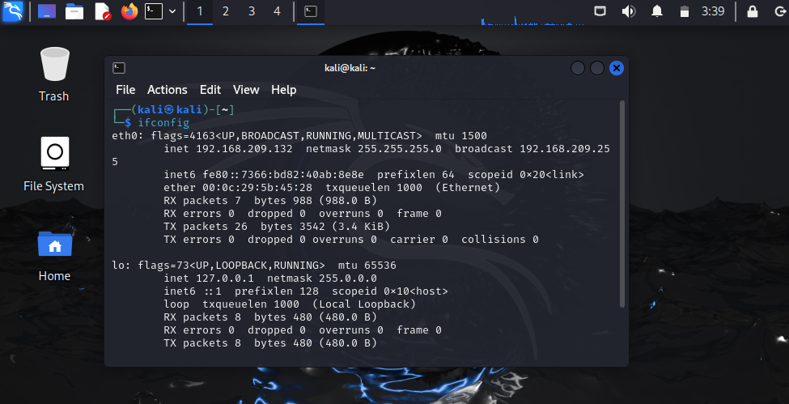
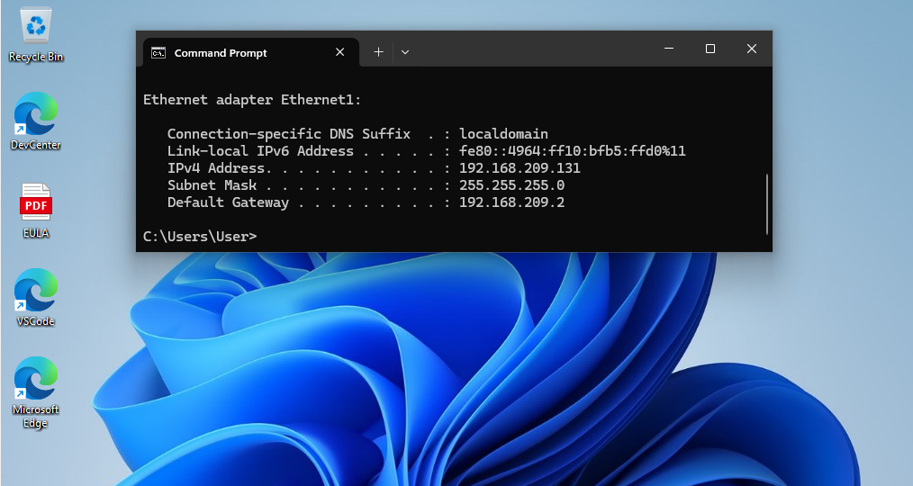
1. 사용한 환경
정보보호 기말프로젝트
KALI_LINUX
VM Ware 가상머신
IP 주소 : 192.168.209.132
WINDOWS 11
VM Ware 가상머신
IP 주소 : 192.168.209.131

Slide 5
2. 사용한 스크립트 (Metasploit)
정보보호 기말프로젝트
I. multi/handler
I. WINDOWS에서 backdoor.exe 파일을 실행하고 나면 Kali가 제어하는 호스트로 접속이 되어야 공격자가 그 다음 공격을 진행할 수 있다.
II. 이때 Kali에 들어오는 접속을
multi/handler로 받아서
meta-sploit 세션을 열어줄 수 있다.

Slide 6
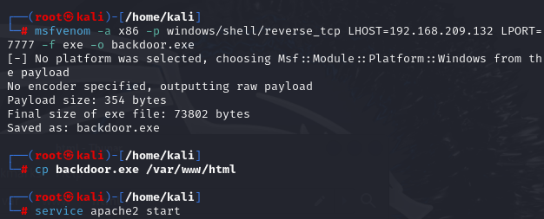
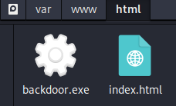
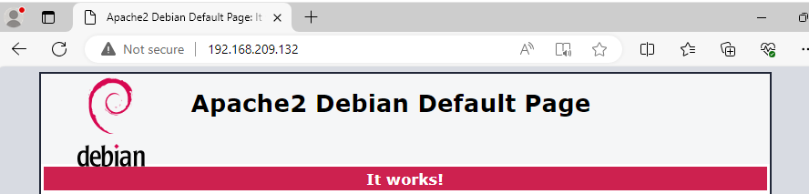
3. 과정 및 결과
정보보호 기말프로젝트
STEP 1.
I. 과정
- Attacker(Kali) 가상머신의 /var/www/html 디렉토리에
msfvenom 명령어를 수행하여 backdoor.exe 프로그램을
만든다.
- apache를 시작한다.
II. 결과
Attacker의 /var/www/html 디렉토리에
backdoor.exe 프로그램이 생성되고,
Attacker의 웹서버가 동작한다.

Slide 7
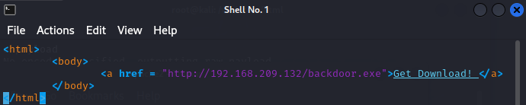
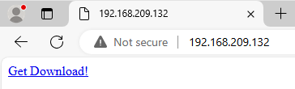
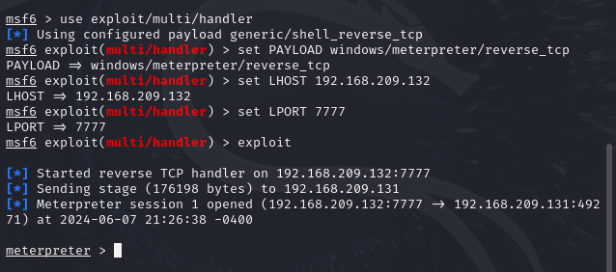
3. 과정 및 결과
정보보호 기말프로젝트
STEP 2.
I. 과정
- kali의 /var/www/html/index.html 파일에
backdoor.exe를 다운로드 받을 수 있는 링크 생성(html 사용)
- msfconsole을 사용하여 핸들러 셋팅
- victim에서 Attacker의 IP 주소를 통해 웹에 접속하여 링크를 눌러 Attacker에서 미리 만들어둔 backdoor.exe 파일을 다운로드
II. 결과
- victim에는 backdoor.exe가 다운로드 되어 있다.
- Attacker의 meterpreter에 victim이 연결된다.

Slide 8
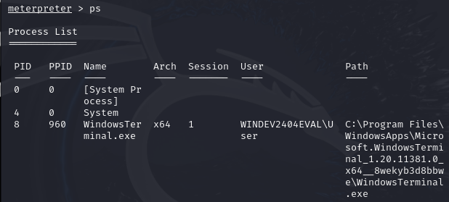
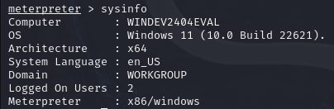
3. 과정 및 결과
정보보호 기말프로젝트
STEP 3.
I. 과정
Attacker 가상머신의 meterpreter에서
ps, sysinfo명령어를 실행한다.
II. 결과
Attacker 가상머신이 Victim 가상머신의 프로세스 정보와 시스템 정보를 얻게 된다.

Slide 9
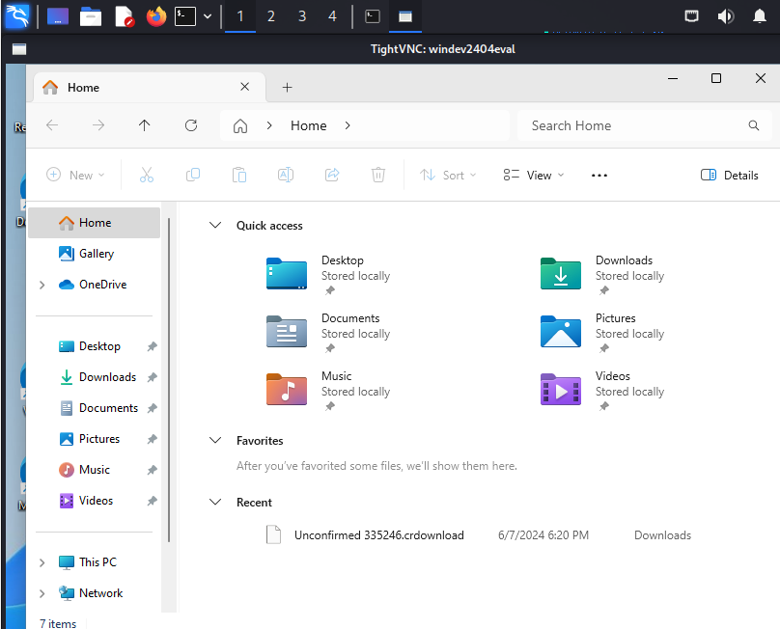

3. 과정 및 결과
정보보호 기말프로젝트
STEP 4.
I. 과정
- 시스템 정보를 탈취한 후 run vnc 명령어를 실행하여
디스크 내부에 들어간다.
- shutdown 명령어를 실행하여 빠져나간다.
II. 결과
- 디스크 내부의 다운로드 받은 파일, 개인 사생활이 담긴 파일 등을 볼 수 있다.
- windows 운영체제의 PC가 강제종료되면서 세션이 끊기고, 정보 탈취에 성공한다.

Slide 10
감사합니다.

